Slide 1
Call Center/Customer Service/Customer Experience
Anbieter Übersicht
Herbst 2020

Slide 2
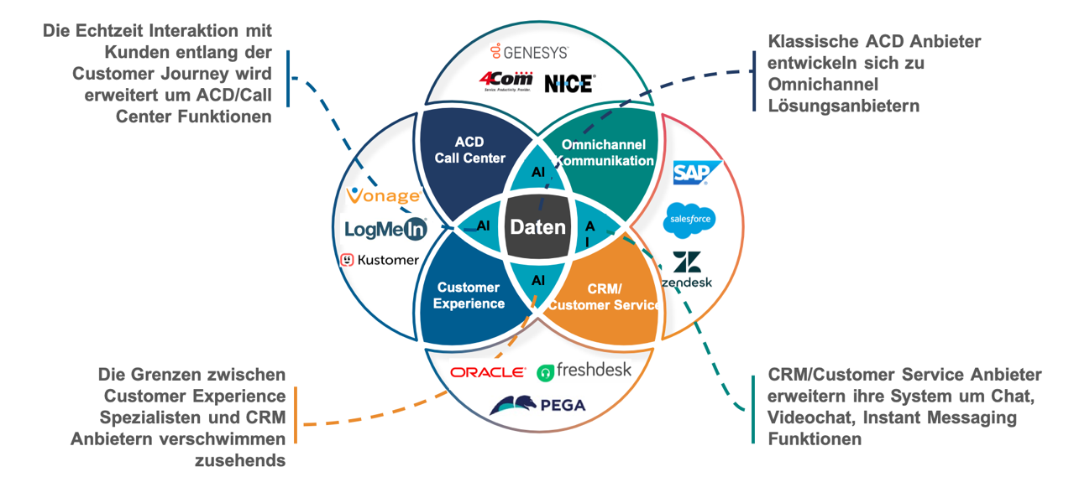
Customer Service/Customer Experience/Call Center Anbieter Marktentwicklung

Slide 5
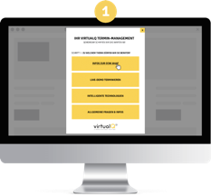
Wartefeld Assistent/Rückruf-Service
Software, die für Anrufer das Warten in der Warteschlange durch individuell wählbare Rückruftermine/Uhrzeit eliminiert. Die Systeme initiieren dann zur festgelegten Zeit und/oder bei frei verfügbaren Agenten einen Rückruf zum Kunden
GoButler
Quelle: virtualQ

Slide 16
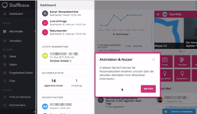
Web Guides/Customer Journey Assistenten
Software Systeme, die Kunden Schritt für Schritt auf einer Website oder in einer Software bei der Navigation begleiten und durch Dialoge (z.B. Antragsstellung, Ausfüllen eines Formulars führen)
Quelle: userlane

Slide 17
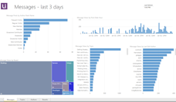
Community Software
Software Systeme für den Aufbau und das Management von Communities
Quelle: Lithium

Slide 27
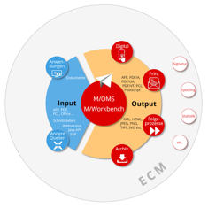
Output Management
Systeme für die Erstellung und den „Versand“ von personalisierten und teilweise interaktiven Dokumenten, Verträgen, Angeboten,… in der Kundenkommunikation über alle Kanäle
Quelle: kühn&weyh

Slide 31
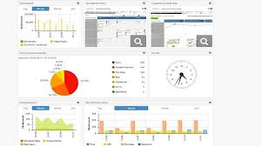
Customer Experience Management Suite
CEX Management Suite Software Systeme umfassen die Analyse, Visualisierung von Customer Journey Maps und das Projektmanagement von Optimierungs und Steuerungs-Massnahmen.
Sie sind ein komplettes CEX Management-System mit der Integration von Daten aus anderen Systemen
Quelle: cx/omni

Slide 32
Kontakt
Harald Henn
Marketing Resultant GmbH
Hinter der Kapelle 20
55128 Mainz
0176 23240823
henn@marketing-resultant.de
Sie können die Call Center – Customer Service IT Customer Service Landscape gerne weitergeben oder intern in Projekten unter Verwendung der Autorenangaben nutzen
Notes:
© Copyright Showeet.com – Free PowerPoint Templates

